Slide 1
ZaCoder

Slide 2
Цели приложения:
Создание отечественного приложения для генерации и чтения QR-кодов.
Научиться работать с веб-интерфейсом на Pythone’е при помощи библиотеки PyQt5.
Ознакомиться с библиотекой Python open-cv
Понять, что такое QR коды и как они создаются

Slide 3
Использованный инструмент:
PyCharm
Python 3.9.15
QtDesigner
Билиотеки: open-cv2, os, qrcode, sys, PyQt5

Slide 4
Возможности приложения:
Создание QR-кода из текста
Чтение QR-кода с PNG файла
Чтение QR-кода с видео ()
Настройка QR кода

Slide 5
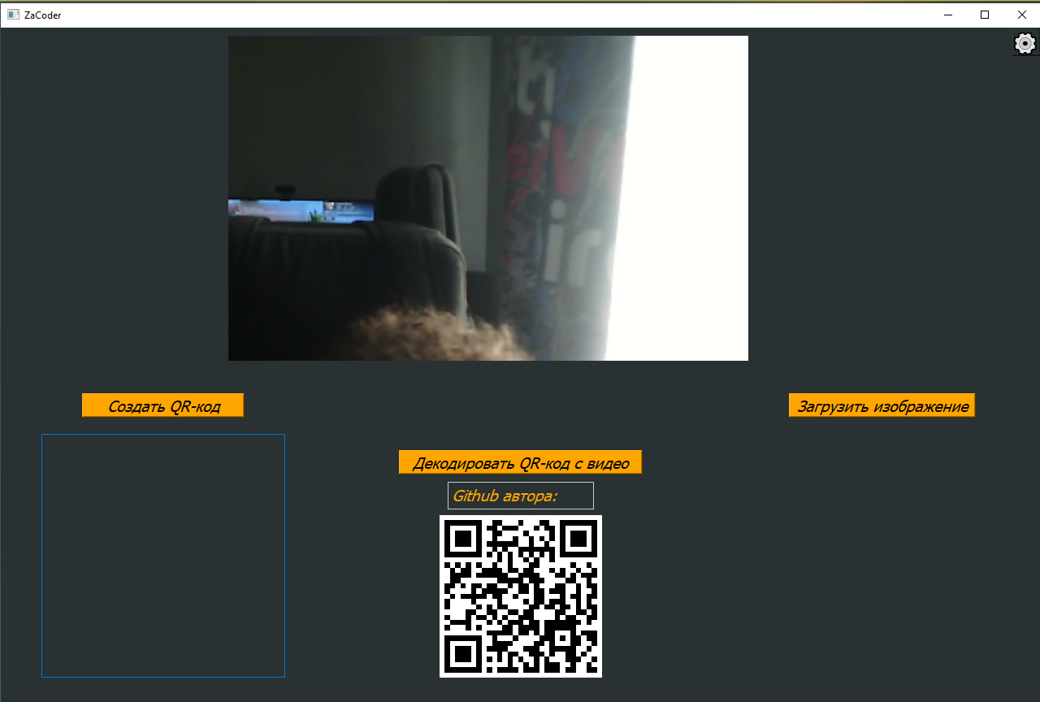
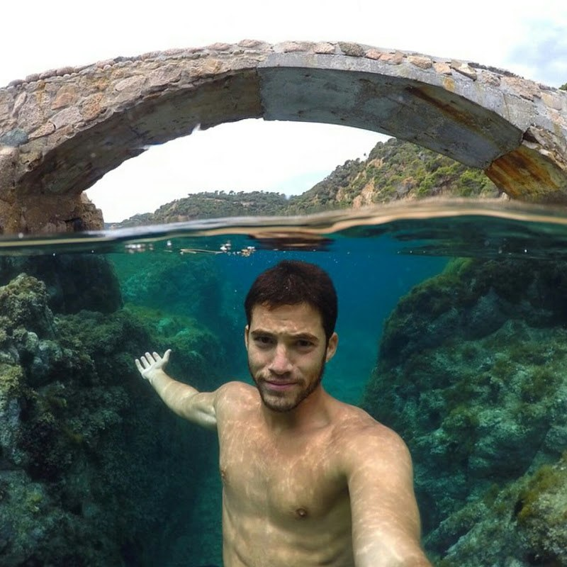

Slide 6
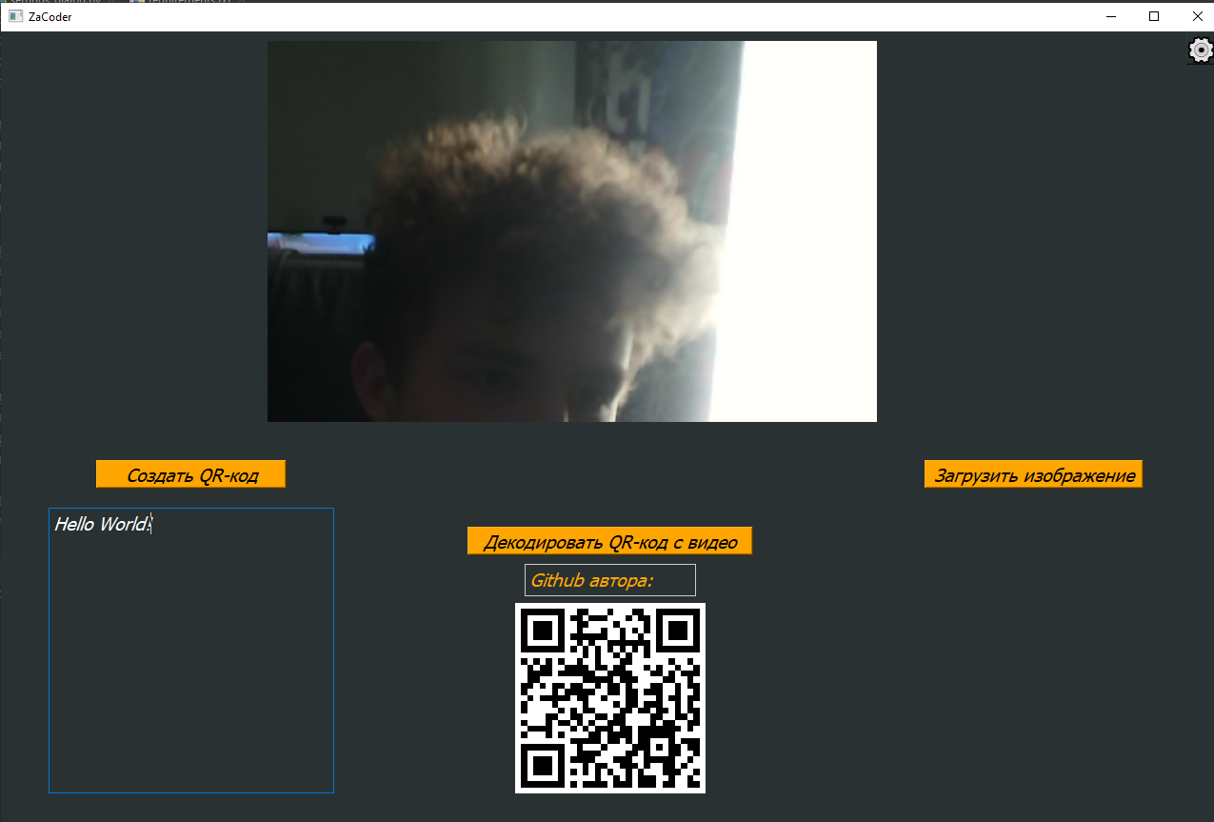
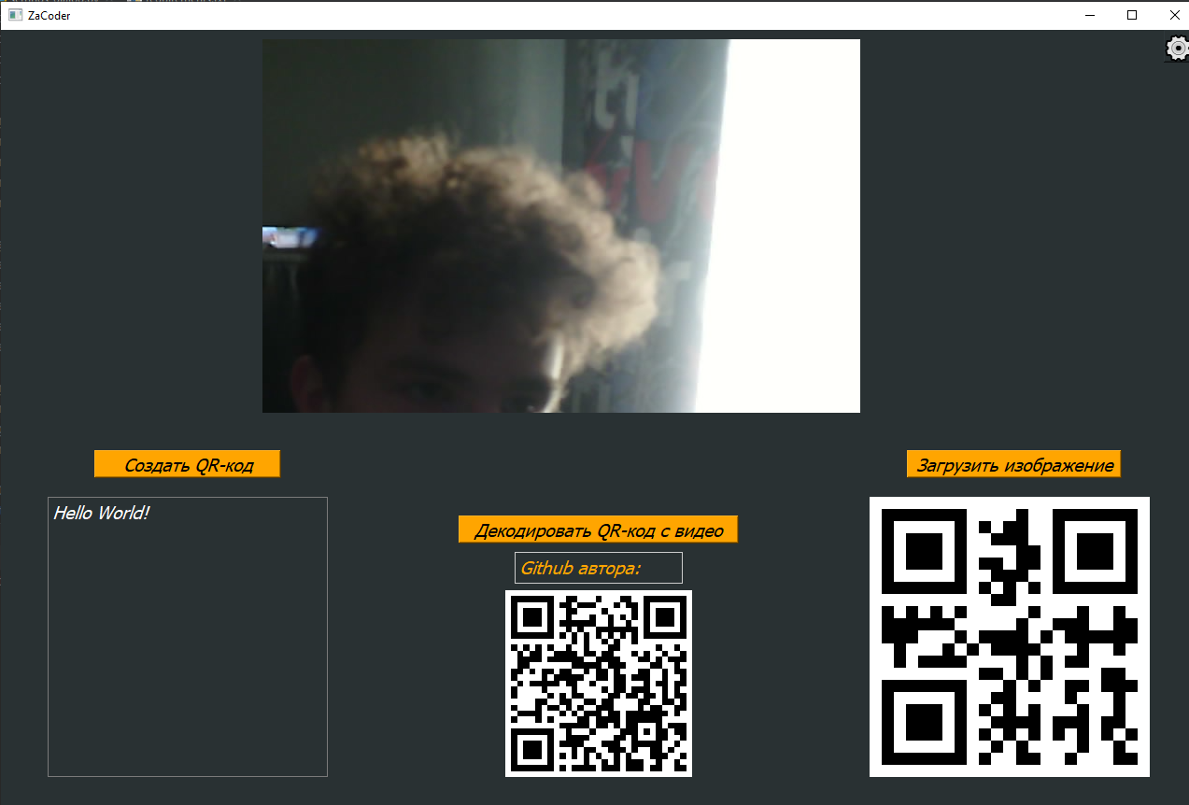



Slide 7
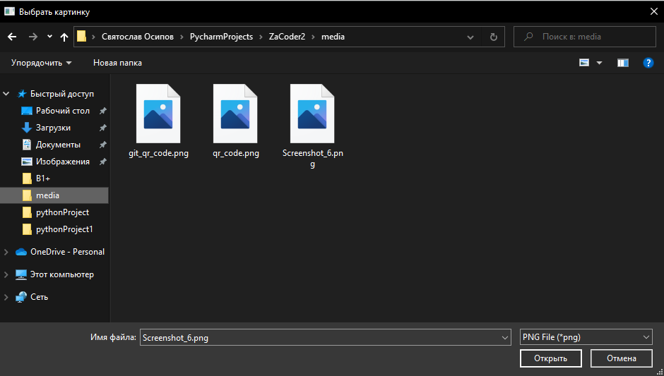
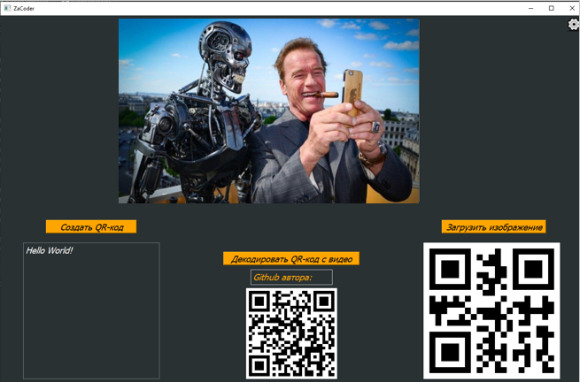

Slide 8
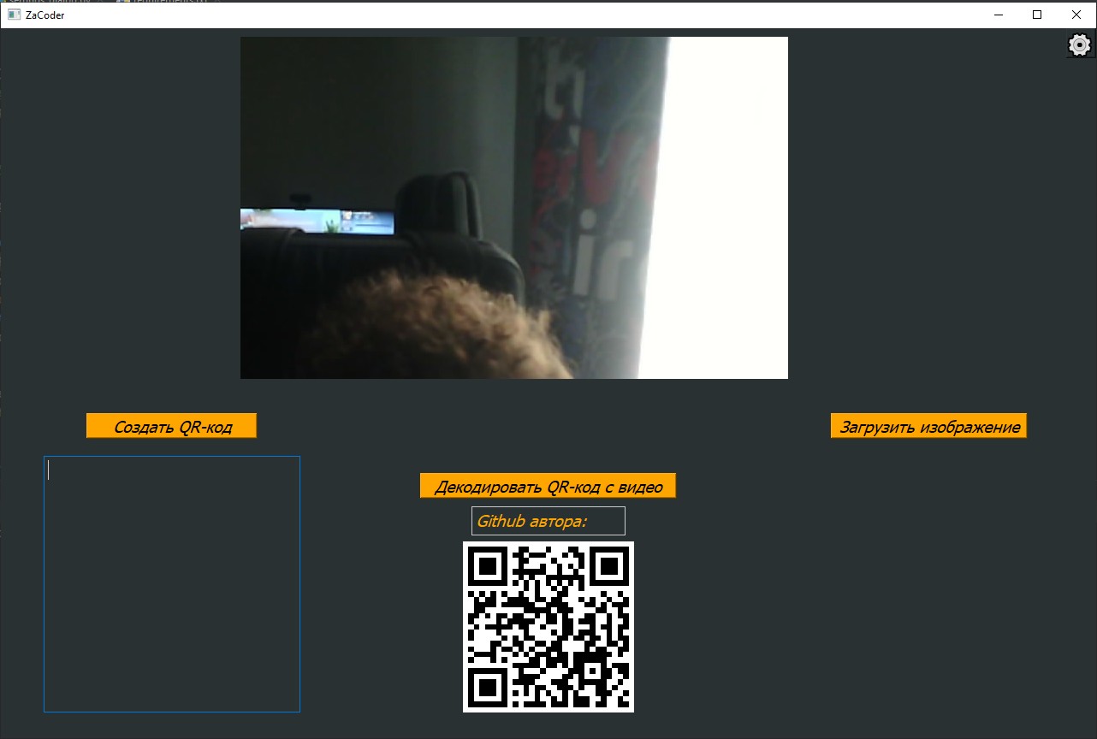
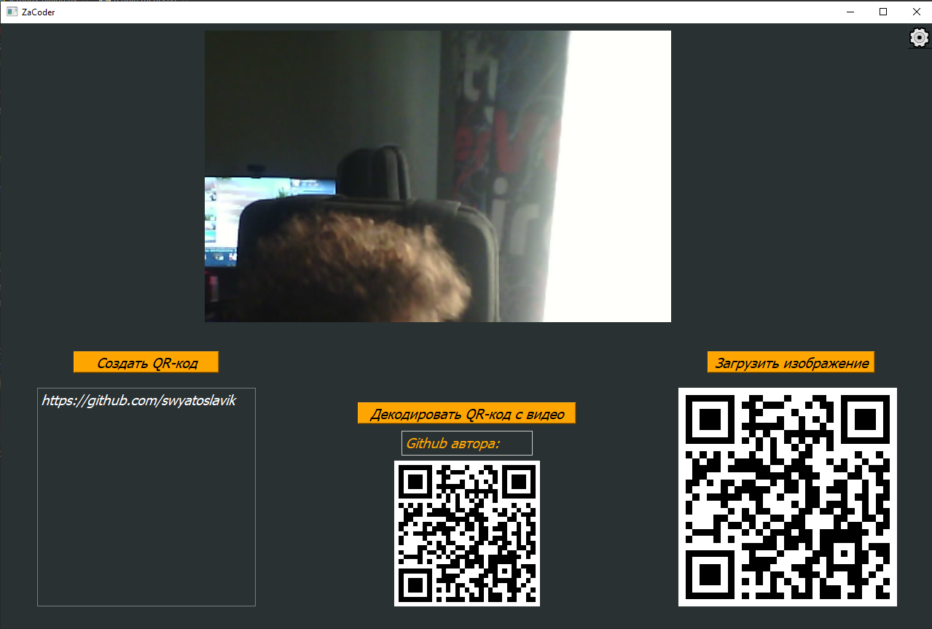
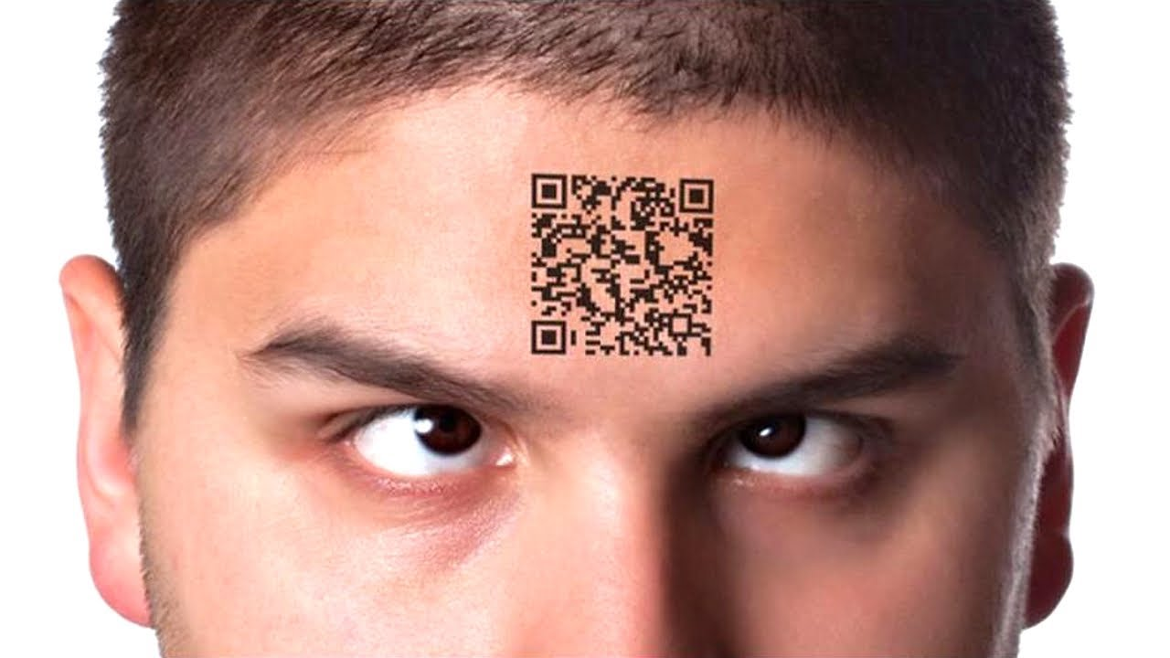

Slide 9
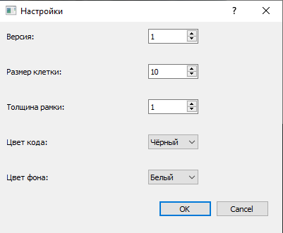

Slide 10
Планы на развитие проекта:
Добавить возможность автоматического декодирования QR-кода с видео.
Добавить визуальное отображение того, что QR код был успешно найден на видео.
Расширение списка поддерживаемых расширений изображений.
Возможность просматривать историю закодированных и декодированных QR кодов.
Добавить возможность сохранения полученного QR кода.
Расширить пункт настроек.

